Slide 1
最大熵模型
熵与最大熵模型 51174500040 史良良
最大熵的最优化算法 51174500103 李 鑫
Logistic回归与Logit模型 51174500042 史晓曦
最大熵在自然语言中的处理 51174500097 嵇金泽

Slide 2
熵与最大熵模型
史良良
51174500040

Slide 3
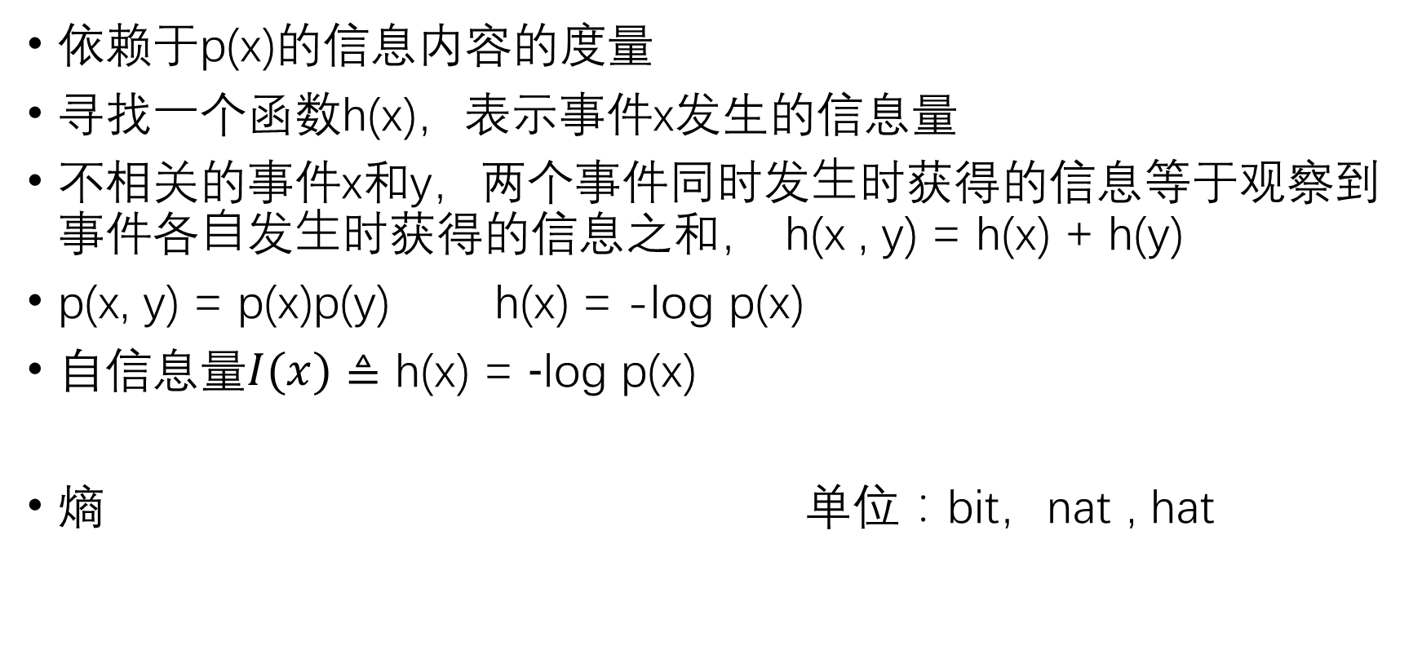
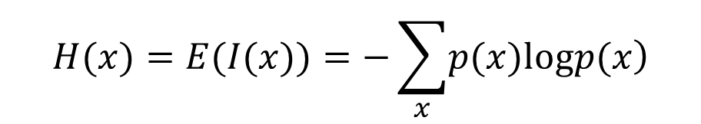
离散随机变量X的熵
依赖于p(x)的信息内容的度量
寻找⼀个函数h(x)，表示事件x发生的信息量
不相关的事件x和y，两个事件同时发⽣时获得的信息等于观察到事件各⾃发⽣时获得的信息之和， h(x , y) = h(x) + h(y)
p(x, y) = p(x)p(y) h(x) = -log p(x)
自信息量$I(x)≜\text{h}\text{(}\text{x}\text{) = }−\text{log} \text{p}\text{(}\text{x}\text{)}$
熵 单位：bit，nat , hat
$$H(x)=E(I(x))=−\sum_{x}{\left.p(x)logp(x\right)}$$
Notes:
。h()的形式可以这样寻找：如果我们有两
个不相关的事件x和y，那么我们观察到两个事件同时发⽣时获得的信息应该等于观察到事
件各⾃发⽣时获得的信息之和，即h(x; y) = h(x) + h(y)。

Slide 4
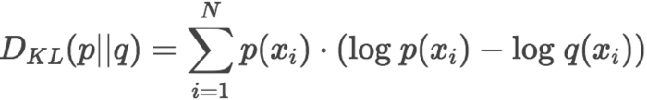
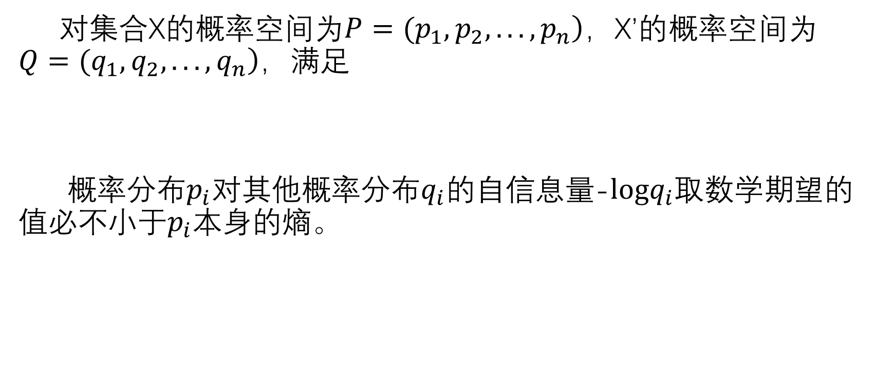
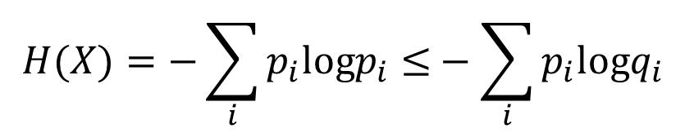
香农辅助定理
对集合X的概率空间为$\left.P=(p_{1},p_{2},...,p_{n}\right)$，X’的概率空间为$\left.Q=(q_{1},q_{2},...,q_{n}\right)，$满足
概率分布$p_{i}对$其他概率分布$q_{i}$的自信息量-$logq_{i}$取数学期望的值必不小于$p_{i}$本身的熵。
$$H(X)=−\sum_{i}{p_{i}logp_{i}≤}−\sum_{i}{p_{i}logq_{i}}$$
不等式左右两式相减，就是P与Q的KL散度(相对熵)
Notes:
也就是说pi本身的熵是最小的

Slide 5

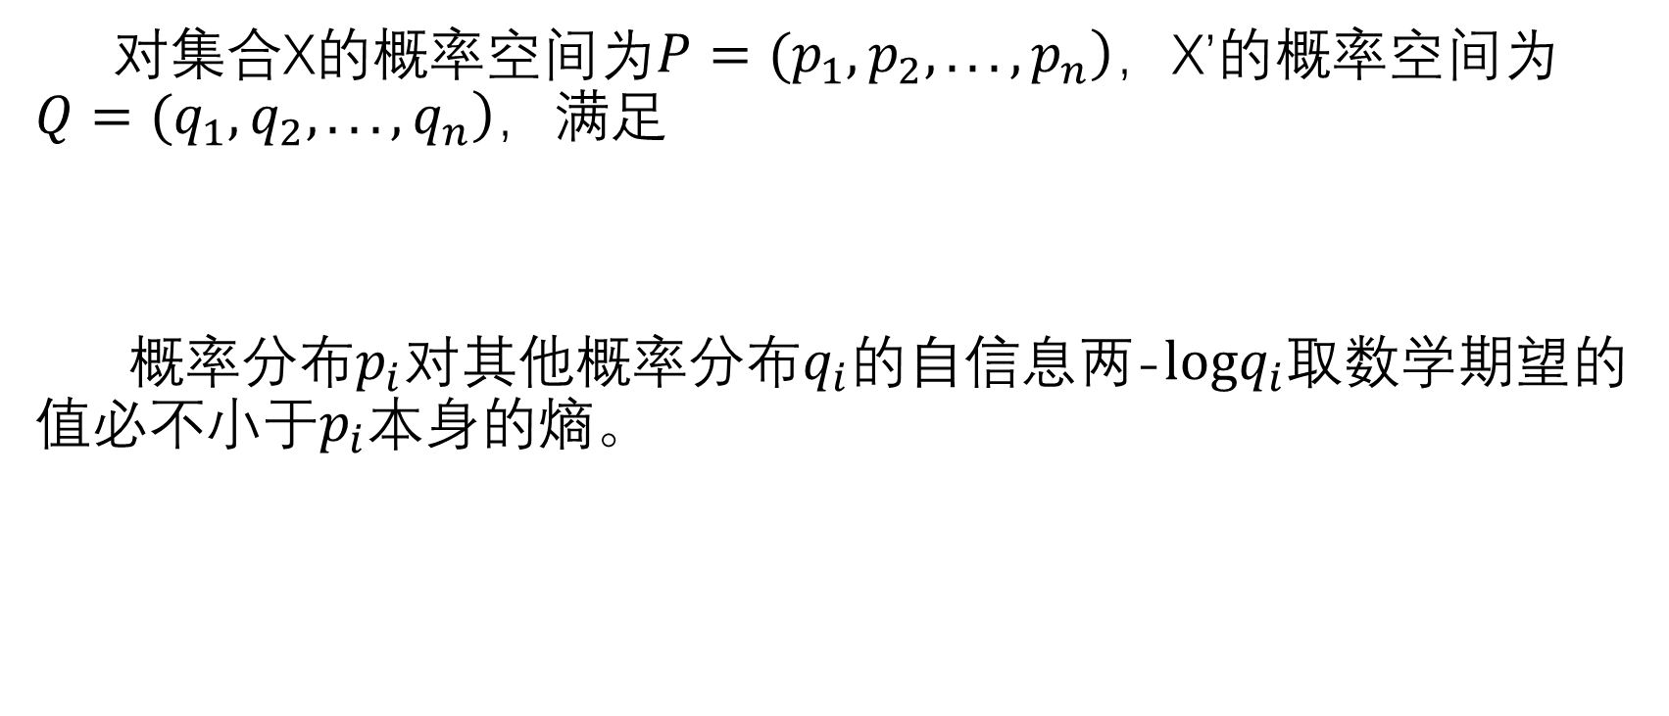
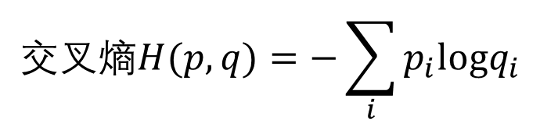

香农辅助定理
对集合X的概率空间为$\left.P=(p_{1},p_{2},...,p_{n}\right)$，X’的概率空间为$\left.Q=(q_{1},q_{2},...,q_{n}\right)，$满足
概率分布$p_{i}对$其他概率分布$q_{i}$的自信息两-$logq_{i}$取数学期望的值必不小于$p_{i}$本身的熵。
$$H(X)=−\sum_{i}{p_{i}logp_{i}≤}−\sum_{i}{p_{i}logq_{i}}$$
交叉熵
$$\text{交叉熵}H(p,q)=−\sum_{i}{p_{i}logq_{i}}$$
cost function
Notes:
也就是说pi本身的熵是最小的

Slide 6
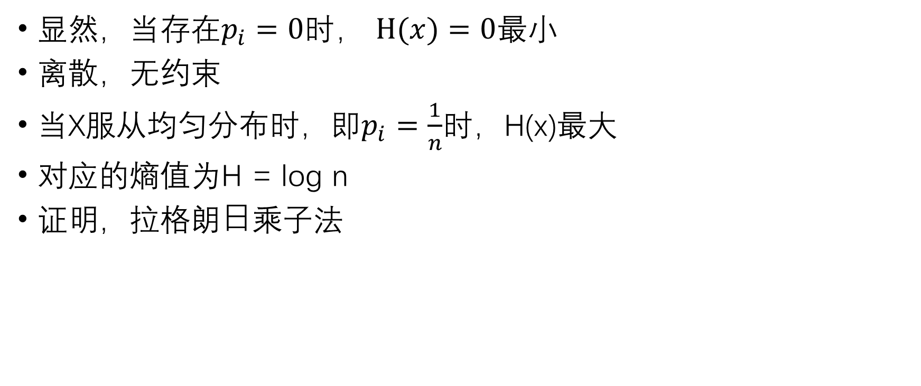
最大熵
显然，当存在$p_{i}=0时$， $H(x)=0$最小
离散，无约束
当X服从均匀分布时，即$p_{i}=\frac{1}{n}$时，H(x)最大
对应的熵值为H = log n
证明，拉格朗⽇乘子法

Slide 7
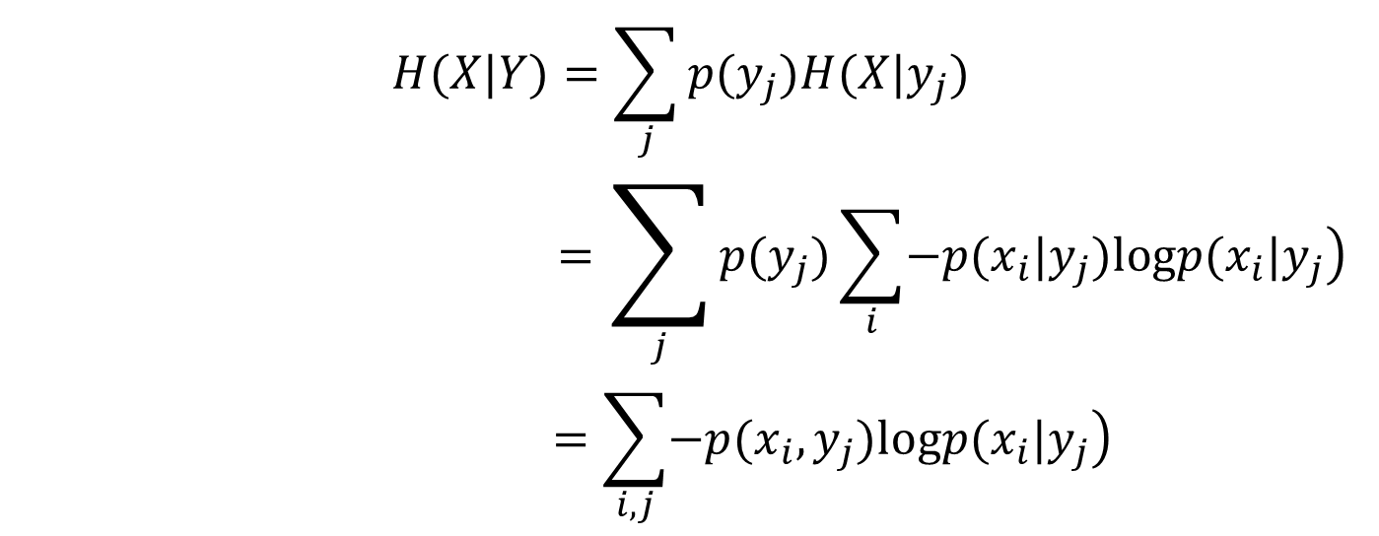
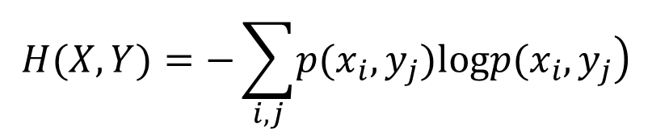
$$H(X,Y)=−\sum_{i,j}{\left.p(x_{i},y_{j})logp(x_{i},y_{j}\right)}$$
联合熵
条件熵：给定Y，集合X的条件熵为
$$\begin{matrix}H(X|Y)=\sum_{j}{p(y_{j})H(X|y_{j})} \\ =\sum_{j}{p(y_{j})\sum_{i}{\left.−p(x_{i}|y_{j})logp(x_{i}|y_{j}\right)}} \\ =\sum_{i,j}{\left.−p(x_{i},y_{j})logp(x_{i}|y_{j}\right)}\end{matrix}$$
$H\left(X,Y\right)=H\left(X\right)+H\left(Y|X\right)$ $=H\left(Y\right)+H\left(X|Y\right)$

Slide 8

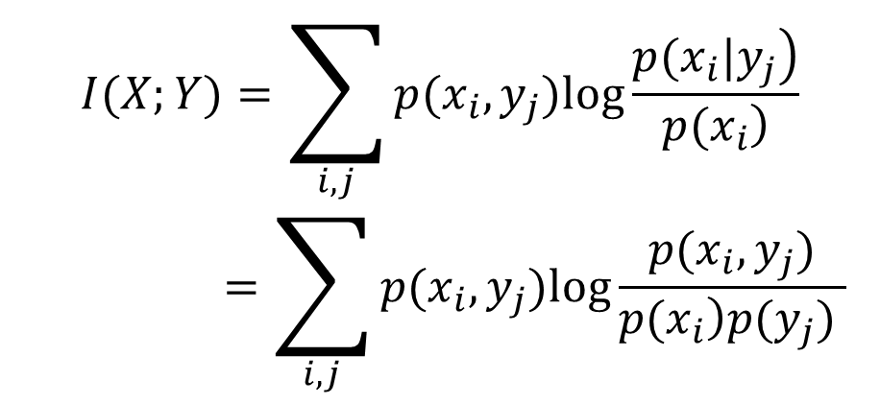

互信息：两个随机变量X，Y的互信息，定义为X，Y的联合分布和独立分
布乘积的相对熵。（决策树，信息增益）
$$I(X;Y)=\sum_{i,j}{p(x_{i},y_{j})log\frac{\left.p(x_{i}|y_{j}\right)}{\left.p(x_{i}\right)}}$$
$$=\sum_{i,j}{p(x_{i},y_{j})log\frac{p(x_{i},y_{j})}{\left.p(x_{i}\right)p(y_{j}) }}$$
由于
$$I(X;Y)=D_{KL}(p(X,Y)||p\left(X\right)p(Y))$$
所以
考察联合概率分布与边缘概率分布乘积之间的KL散度来判断它们是否“接近”于相互独⽴

Slide 9
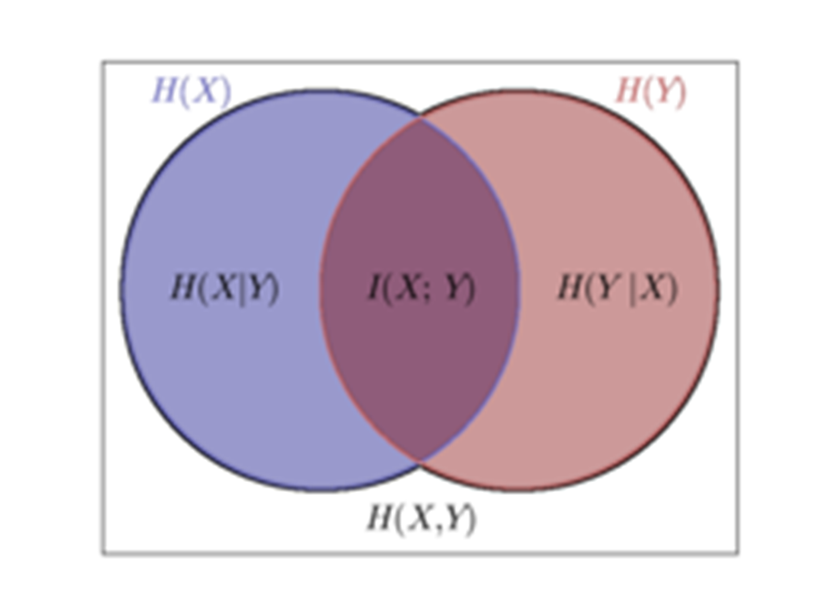
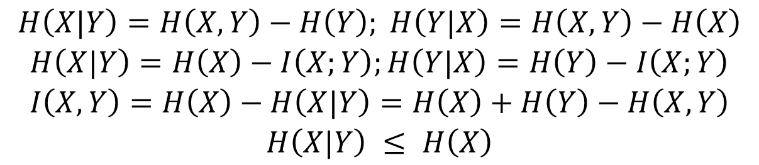
$$\begin{matrix}H\left(X|Y\right)=H\left(X,Y\right)−H\left(Y\right); H\left(Y|X\right)=H\left(X,Y\right)−H\left(X\right) \\ H\left(X|Y\right)=H\left(X\right)−I\left(X;Y\right);H\left(Y|X\right)=H\left(Y\right)−I\left(X;Y\right) \\ I\left(X,Y\right)=H\left(X\right)−H\left(X|Y\right)=H\left(X\right)+H\left(Y\right)−H\left(X,Y\right) \\ H\left(X|Y\right) ≤ H\left(X\right)\end{matrix}$$

Slide 10


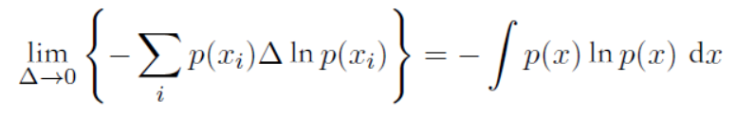
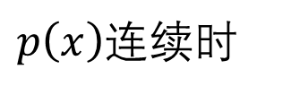



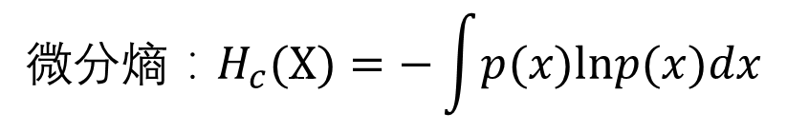
连续随机变量X的熵
$$H(X)=−\sum_{i}{\left.p(x_{i})lnp(x_{i}\right)}$$
$p\left(x\right)$连续时
$$∞$$
做一个代换
$$Δ→0时$$
$${\text{微分}熵：H}_{c}(X)=−\int{p(x)lnp(x)dx}$$

Slide 11
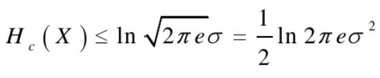
连续随机变量X的最大熵
定义域有限的连续随机变量X，服从均匀分布，熵最大
若连续变量X的方差一定，则X服从正态分布时，熵最大

Slide 12
连续熵vs离散熵
概率函数 vs 概率密度函数
可负 vs 非负
与振幅（X的值）有关 vs 无关

Slide 13
最大熵原理
无条件最大熵：若随机变量退化为定值，熵最小为0，若随机变量为均匀分布，那么熵最大，所以熵满足：
有条件(约束)最大熵：最大熵模型

Slide 14
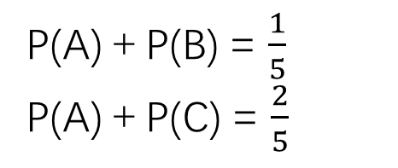
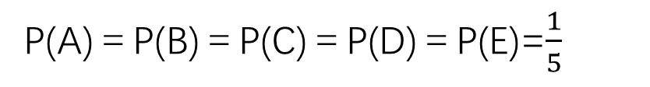
example
假设随机变量X有5个取值 {A,B,C,D,E}, 要估计各个值的概率P(A), P(B), P(C), P(D), P(E)。
从上述的已知条件，我们知道
P(A)＋P(B)＋P(C)＋P(D)＋P(E)＝1
如果没有其它条件，任要对概率分布进行估计，根据熵最大原理
P(A)＝P(B)＝P(C)＝P(D)＝P(E)=$\frac{1}{5}$
如果还有其它约束，比如
P(A)＋P(B) = $\frac{1}{5}$
P(A)＋P(C) = $\frac{2}{5}$
P(A), P(B), P(C), P(D), P(E)=？

Slide 15
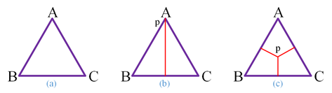
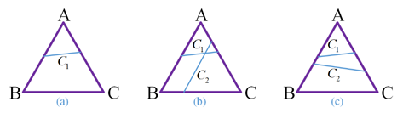
几何解释
Notes:
那么可以将随机变量A，B，C映射到等边三角形的三个顶点上(等边三角形的内部任意一点到三条边的距离之和相等，等于三角形的高)，如(a)所示，这里定义三角形中任意一点到三条边的距离之和为 1，任给一点p，比如P(A) 等于p到边 BC 的距离。图(b)中，P(A)=1, P(B)=P(C)=0。图(c)中，P(A)=P(B)=P(C)=1/3。
(1) 图(a)中，增加了(线性)约束C1，P(Y|X)只能落在定义C1的那条线段上；
(2) 图(b)中，在图(a)的基础上增加了线性约束C2，且C1∩C2≠Φ，所以P(Y|X)必须同时落在C1与C2上，所以只能落在C1与C2的交点上；
(3) 图(c)中，在图(a)的基础上增加了线性约束C2，但C1∩C2=Φ，此时，没有同时满足C1与C2的P(Y|X)。在最大熵模型中，由于约束从训练数据中取得，所以不会出现不一致。即不会出现(c) 的情况。

Slide 16

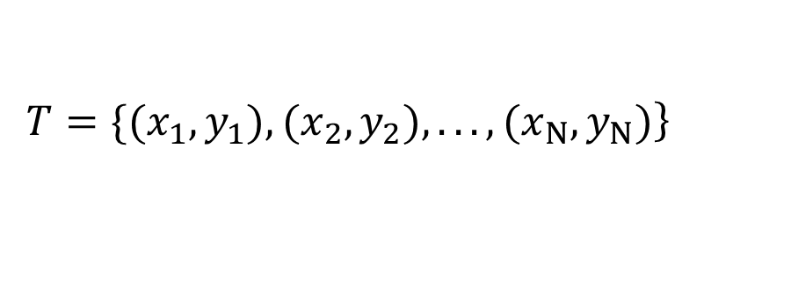
最大熵模型的定义
对于一般训练集
$$\left.T=\{(x_{1},y_{1}),(x_{2},y_{2}),...,(x_{N},y_{N})\right\}$$
按照最大熵目标，应先找到最大熵对应的全部约束条件。
约束条件从何而来？
从训练数据T中抽取若干特征的期望与它们在模型中关于p(x,y)的数学期望相等,这样,一个特征就,然后要求这些特征在T上关于经验分布对应一个约束。
P(X, Y)与P(X)的经验分布:
其中，v(X=x, Y=y)表示训练集中x与y出现的频数，v(X=x)表示输入x出现的频数。

Slide 17

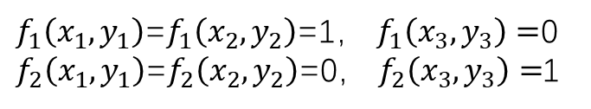
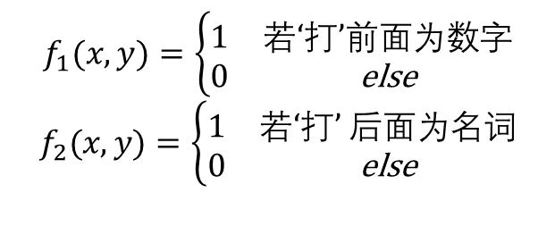
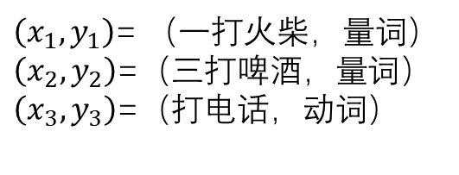
特征函数
用特征函数f(x, y)表示训练数据中样本输入x与输出y之间是否为对应关系，其定义为：
例：假设我们需要判断“打”是动词还是量词，已知的训练数据有
$\left(x_{1},y_{1}\right)$= （一打火柴，量词）
$\left(x_{2},y_{2}\right)$=（三打啤酒，量词）
$\left(x_{3},y_{3}\right)$=（打电话，动词）
$$f_{1}(x,y)=\left\{\begin{matrix}1 & 若‘打’前面为数字 \\ 0 & \text{else}\end{matrix}\right.$$
$$f_{2}(x,y)=\left\{\begin{matrix}1 & 若‘打’ 后面为名词 \\ 0 & \text{else}\end{matrix}\right.$$
$f_{1}\left(x_{1},y_{1}\right)$=$f_{1}\left(x_{2},y_{2}\right)$=1， $f_{1}\left(x_{3},y_{3}\right)=$0
$f_{2}\left(x_{1},y_{1}\right)$=$f_{2}\left(x_{2},y_{2}\right)$=0， $f_{2}\left(x_{3},y_{3}\right)=$1

Slide 18



特征函数f(x, y)关于联合经验分布P̃(X, Y)在样本上的期望可以表示为：
特征函数f(x, y)关于模型P(Y|X=x)的期望可以表示为：
上式中P̃(x)应为边缘分布P(x) ，而实际上，P(x)无法计算得到所以用P̃(x)代替。
根据约束条件，两个期望相等，即：

Slide 19


最大熵模型的定义
假设满足所有约束条件的概率模型的集合为：
其中，i表示约束条件的个数。P为分布的集合。定义在条件概率分布P(Y|X)上的条件熵为：
集合C中条件熵H(P)最大的概率模型称为最大熵模型。

Slide 20
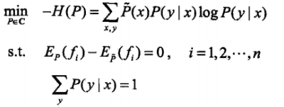
最大熵模型的学习
最大熵模型的学习过程就是求解最大熵模型的过程，最大熵模型的学习过程等价于约束最优化问题，模型可以等价于：

Slide 21
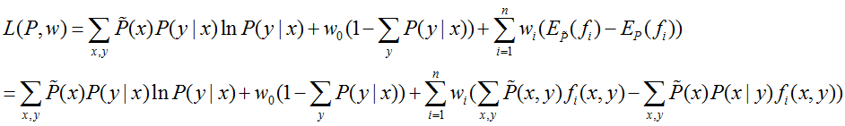


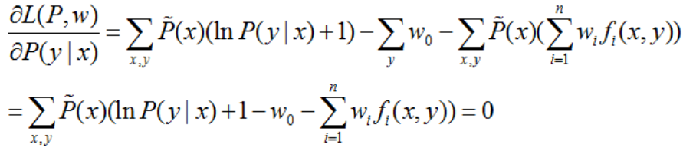
拉格朗日函数
原问题
对偶问题

Slide 22
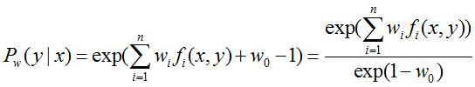




由于一阶导数等于0，而P̃(x)>0，可以解Pw(X|Y)，
由于
将该最优解代回到对偶问题，再求最外的关于w的最大化问题

Slide 23

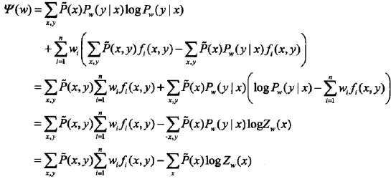
极大似然估计
可以证明对偶函数的极大化等价于最大熵模型的极大似然估计
条件概率分布P(Y|X)的对数似然函数表示为
当条件概率分布P(y|x)是最大熵模型时，对数似然函数为

Slide 24

对偶函数
所以对偶函数的极大化等价于最大熵模型的极大似然估计

Slide 25
最大熵的最优化算法
51174500103
李 鑫

Slide 26
概述
通用的迭代尺度法
改进的迭代尺度法
拟牛顿法--BFGS

Slide 27
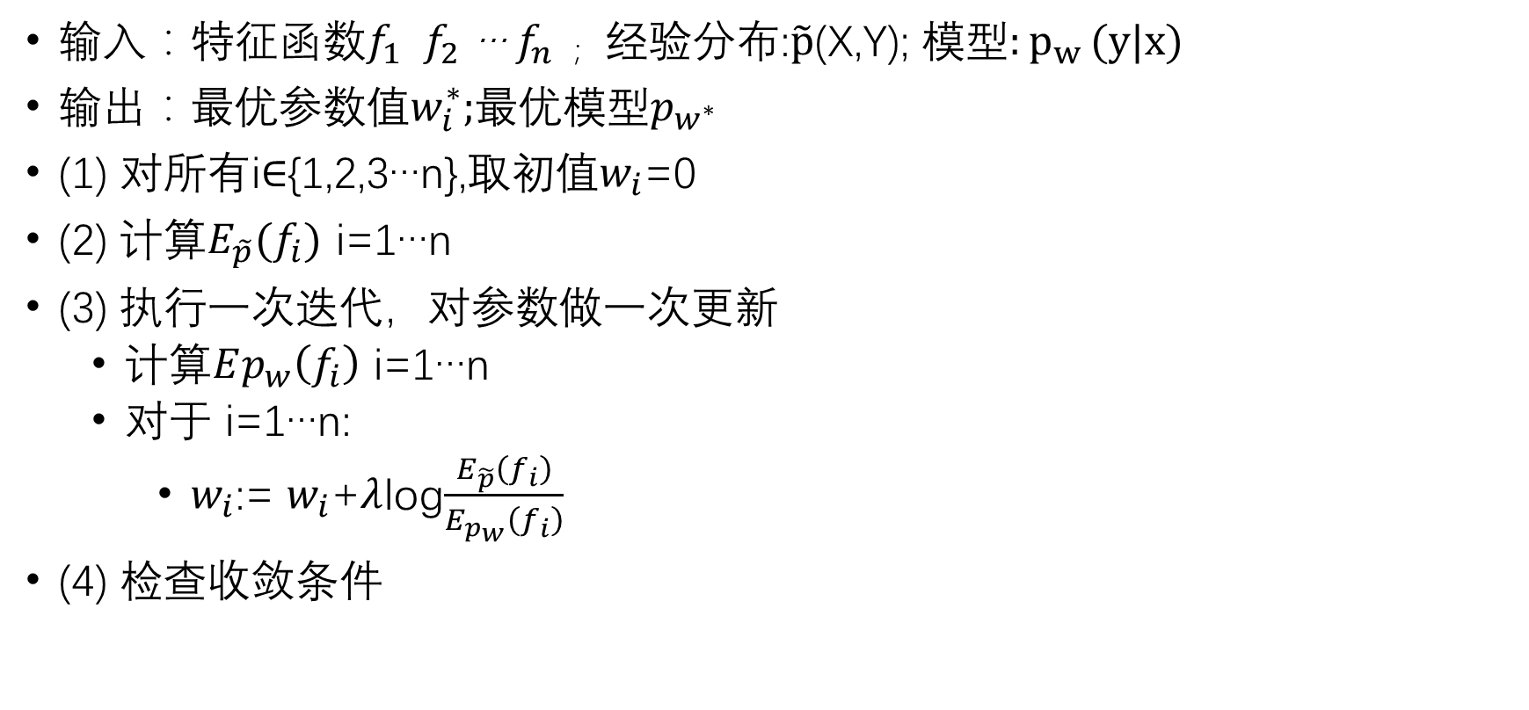
1.通用的迭代尺度法(GIS)
输入：特征函数$f_{1}$ $f_{2}$ … $f_{n}$ ； 经验分布:$\tilde{p}$(X,Y); 模型${:p}_{w}(y|x)$
输出：最优参数值$w_{i}^{∗};$最优模型$p_{w^{∗}}$
(1) 对所有i$∈${1,2,3…n},取初值$w_{i}$=0
(2) 计算$E_{\tilde{p}}(f_{i})$ i=1…n
(3) 执行一次迭代，对参数做一次更新
计算$Ep_{w}\left(f_{i}\right)$ i=1…n
对于 i=1…n:
$w_{i}$:= $w_{i}$+$λ$log$\frac{E_{\tilde{p}}\left(f_{i}\right)}{E_{p_{w}}\left(f_{i}\right)}$
(4) 检查收敛条件

Slide 28
1.通用迭代尺度法的缺点
每次迭代运行时间长
需要迭代多次
不稳定，容易溢出

Slide 29
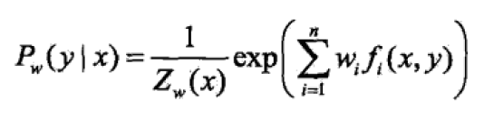
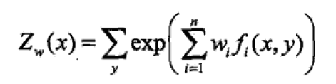
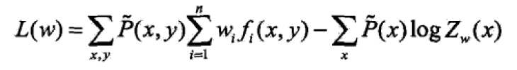
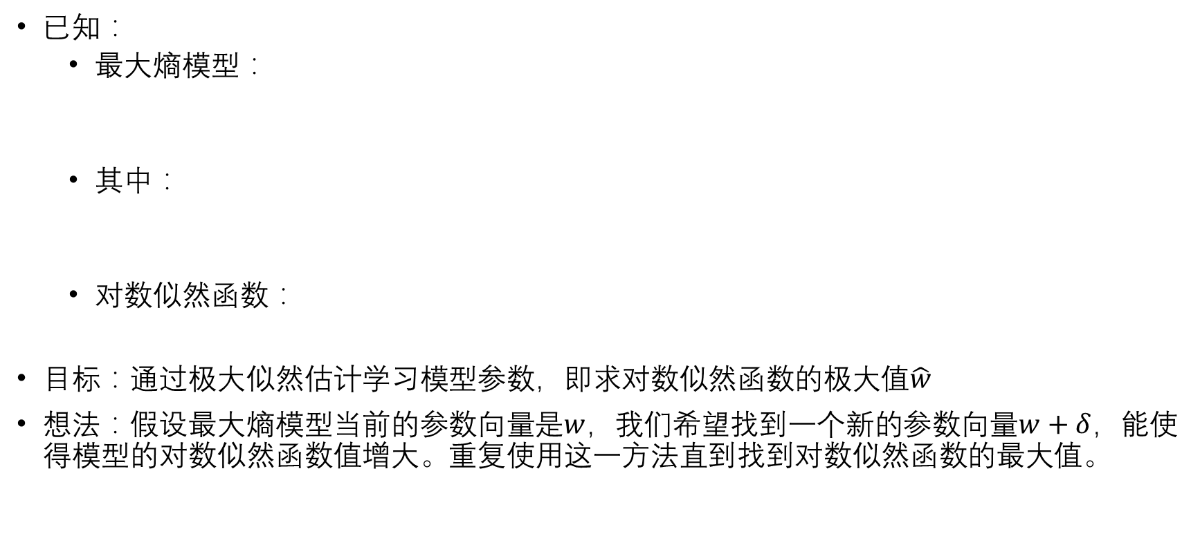
2.改进的迭代尺度法(IIS)
已知：
最大熵模型：
其中：
对数似然函数：
目标：通过极大似然估计学习模型参数，即求对数似然函数的极大值$\hat{w}$
想法：假设最大熵模型当前的参数向量是$w$，我们希望找到一个新的参数向量$w+δ$，能使得模型的对数似然函数值增大。重复使用这一方法直到找到对数似然函数的最大值。

Slide 30
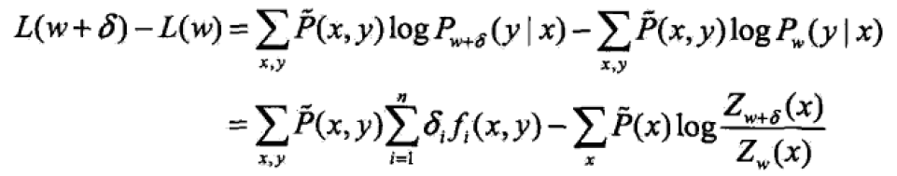

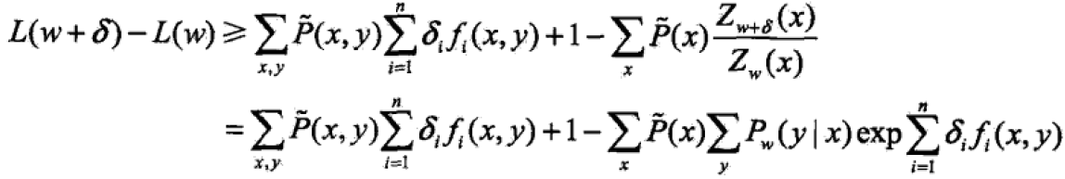

2.改进的迭代尺度法(IIS)
推导：
对数似然函数的改变量：
利用不等式：
则推出：
记作： 这就是对数似然函数改变量的一个下界

Slide 31

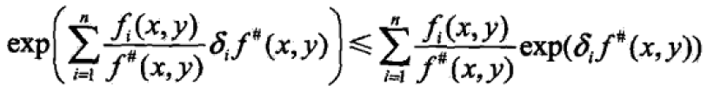

2.改进的迭代尺度法(IIS)
推导：
进一步降低下界，引入新的量：
改写：
指数函数具有凸性，根据Jensen不等式，得到：
右端记作为： 作为对数似然函数改变量的一个新的下界

Slide 32


2.改进的迭代尺度法(IIS)
推导：
求B的偏导数：
令偏导数为0：
依次对$δ_{i}$求解方程可以求出$δ$
这就是求$w$的最优解的迭代算法

Slide 33
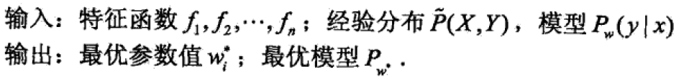
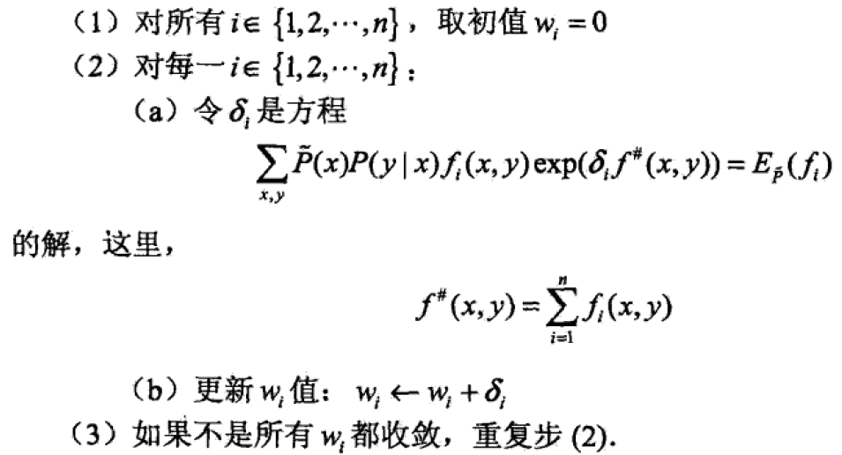
2.改进的迭代尺度法(IIS)
算法流程：

Slide 34




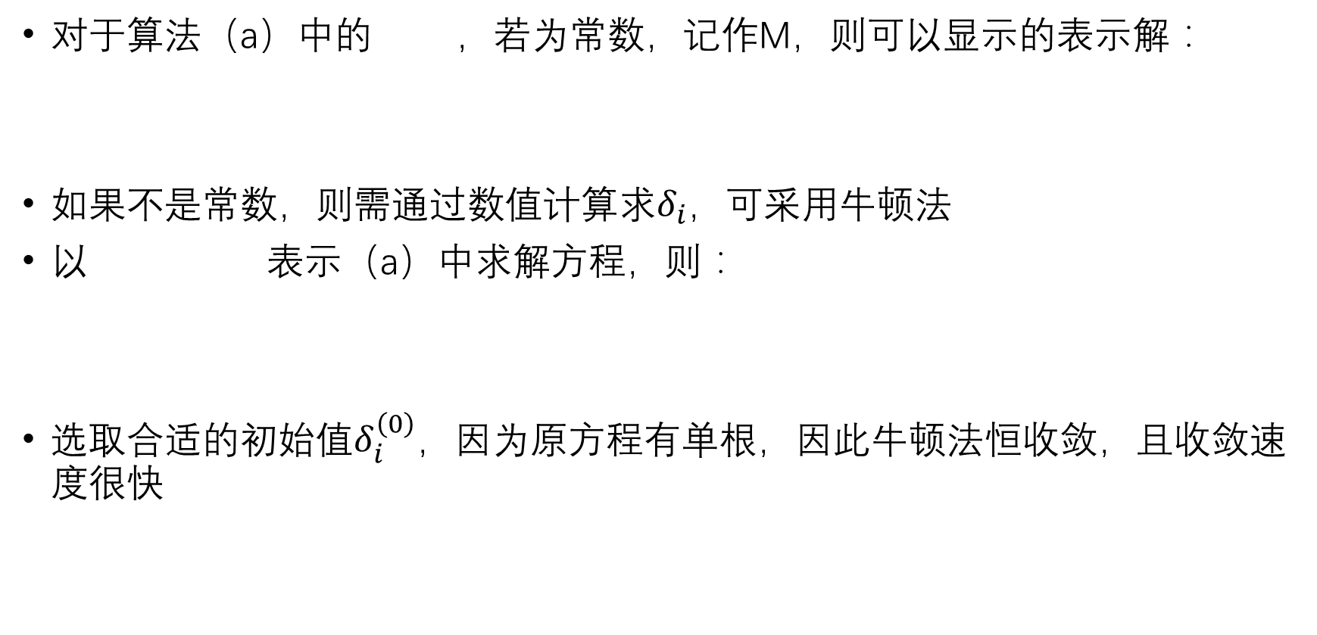
2.改进的迭代尺度法(IIS)
对于算法（a）中的 ，若为常数，记作M，则可以显示的表示解：
如果不是常数，则需通过数值计算求$δ_{i}$，可采用牛顿法
以 表示（a）中求解方程，则：
选取合适的初始值$δ_{i}^{\left(0\right)}$，因为原方程有单根，因此牛顿法恒收敛，且收敛速度很快

Slide 35
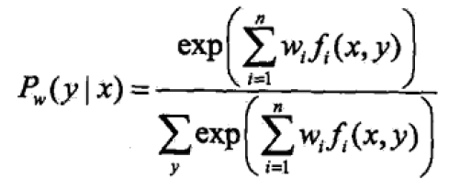
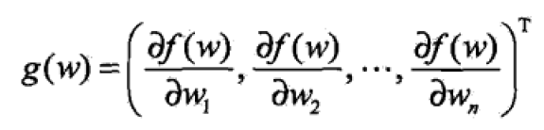
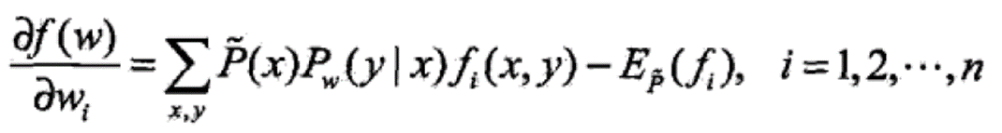
3.拟牛顿法(BFGS)
最大熵模型：
目标函数：
对目标函数求梯度：
其中：

Slide 36




3.拟牛顿法(BFGS)
无约束最优化问题：
二阶泰勒展开：
求导：
令导数为0：
Or：

Slide 37





3.拟牛顿法(BFGS)
拟牛顿法的思路：采用n阶矩阵$G_{k}$=$G\left(x^{\left(k\right)}\right)来近似$替代海森矩阵的逆矩阵
或者考虑用$B_{k}逼近$海森矩阵(BFGS)
对于二阶泰勒展开求导：
记：
则：
相应的拟牛顿条件：

Slide 38




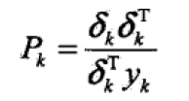
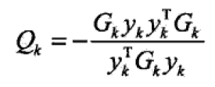
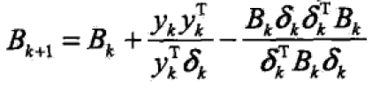

3.拟牛顿法(BFGS)
假设$B_{k+1}由B_{k}加上$两个附加项构成：
变换：
使P和Q会满足：
对于P和Q，我们可以取适当的值，例如：
则得到迭代公式：

Slide 39

3.拟牛顿法(BFGS)

Slide 40

Logistic回归与Logit模型
51174500042 史晓曦

Slide 41
目录
离散选择模型
线性模型vs logistic模型
Logit究竟是个啥
正确打开Logit系数的方式
Logit模型和Logistic模型区别于联系
Notes:
We will introduce the paper from 5 parts. I will introduce the background of fog computing and IoT, l will also show you the system model. My partner Qian jia wei will introduce LPDA scheme, which is proposed in this paper. My partner XXX will turn out the security and efficiency, he will also make a summary of this paper.

Slide 42
Part One
离散选择模型

Slide 43
问题的提出
选择行为要素（决策者、备选方案、各个方案的属性、决策准则）
离散选择模型的类型
Notes:
（1）决策者（DecisionMakers），即做出选择行为的主体。决策者自身的属性也会对选择的结果产生影响。换句话说，即使面对相同的备选方案集，不同的决策者也会做出不一样的选择。
（2）备选方案（Alternatives），通常会有多个方案供决策者选择（如餐厅甲、餐厅乙、餐厅丙）；
（3）各个方案的属性（Attributes of Alternatives）。例如在选择餐厅时，我们可能会考虑到餐厅的服务质量、价格高低、距离远近、环境是否优雅等多重因素。这里，每一种考虑因素称之为一个属性（Attributes）；
（4）决策准则（DecisionRules）。不同的决策者在做出方案选择时的行为准则不尽然相同。仍然以上面“选择餐厅”的例子予以说明：有人在选择餐厅时可能会比较的“随意”——随便挑一家即可；而有的人可能会综合利用各种信息资源（如“大众点评”App）做出一个对自己最为有利的选择。不一样的决策准则会导致不同的选择结果。
以上4种要素构成了一个基本的选择过程（ChoiceProcess）。下面对这4种选择要素做进一步的探讨。
准则：优势，下限，多重排序，效用最大化
离散选择模型的划分有多种方法。根据备选方案集中备选方案的数量可以将离散选择模型分为二项选择模型（Binomial choice models）和多项选择模型（Multinomial choice models）。顾名思义，二项选择模型是指备选方案集中仅有两个选项，如{“是”，“否”}，{“买”，“不买”}，{“受伤”，“未受伤”}，{“感染”，“未感染”}等。二项选择模型是学习其它离散选择模型的基础，后文会予以详细介绍。多项选择模型中的方案数量为3个或3个以上，如购买车辆时选择{“品牌1”、“品牌2”、“品牌3”}；交通事故的严重等级{“仅财产损失”、“受伤”、“死亡”}等。
另外，按照备选方案的特征也可以将离散选择模型划分为“无序离散选择模型（UnorderedDCM）”和“有序离散选择模型（OrderedDCM）”两大类。对于交通事故的严重等级来说，“死亡”比“受伤”更严重，“受伤”比“仅财产损失”更严重——因变量是一种有序的数据结构。而对于购买汽车品牌而言，“品牌1”、“品牌2”、“品牌3”之间并无等级差别，使用无序离散选择模型对其进行建模即可。

Slide 44
Part Two
线性模型VS.Logistic模型

Slide 45

线性回归模型
Notes:
上图展示了气温（X）和冰淇淋的销量（Y）之间的关系：
线性回归模型可以描述因变量Y和自变量X之间的相关关系。考虑最简单的、自变量的个数为 1 的情形。记第i次观测到的样本为X_i，则：
Yi=β0+β1Xi+εi
β0为Y轴上的截距，β1为斜率，εi为误差项。为什么需要将误差项包含在模型中？
有些变量是观测不到或者无法度量的，又或者影响因变量的因素太多，无法一一度量
外界随机因素对的影响很难模型化，如自然灾害、恐怖时间、设备故障等
在度量的过程中会发生偏差
给定组观测值(X1,Y2),(X2,Y2)…(Xn,Yn)，我们就可以用最小二乘法得到参数β0和β1的估计值。
现实情况中经常会遇到因变量是二分类变量的情形。例如——
顾客是否会购买某种商品：Y=1购买，Y=0不买
选民是否会投票给某位候选人：Y=1投票，Y=0不投票
求职者决定是否在某企业入职：Y=1入职，Y=0不入职
交通事故中是否有人员伤亡：Y=1有人员伤亡，Y=0无人员伤亡
若因变量为二分类变量(Y只能取0或1)，在建模分析与Y相关的影响因素的时候，使用Logistic回归可能是一个较好的选择；而直接利用线性回归模型进行拟合可能会得到错误的结果。这主要是因为二分类变量违背了线性回归模型的一些假设条件。

Slide 46

线性回归模型的假设
Notes:
假设1，解释变量是非随机的或固定的，且各X之间互不相关（无多重共线性）。1 条件(1)为线性假设，即自变量X每增加一个单位对Y的影响都是一样的（Y的值增加\beta_1）；
假设2，随机误差项具有零均值、同方差及不序列相关性2 3 4
解释变量与随机项不相关
随机项满足正态分布
条件(2)-(5)均和误差项ε有关。假设(2)表示对任意X的取值，误差项ε是一个期望为零的随机变量（即ε和X不相关）
只有当以上5个基本条件都满足时，利用最小二乘法得出的参数的估计值才是无偏的。不幸的是，因变量是二分类变量时，无法满足条件(3)和(5)。以下分别予以说明。
1，二分类变量即为那些结局只有两种可能性的变量，如有效与否，心梗，心血管不良事件，死亡等，一般将发生事件的人数除以样本量总数得到的事件发生率作为结局考察。
2，常见的二分类变量包括：OR (Odds Ratio) 值，RR (Risk Ratio) 值，RD (Risk Difference) 值。
3，二分类变量也可以包括有序数据。有序数据（Ordinal data），其结局为多个分类的其中一种（如疾病严重程度），或者为累积的得分。

Slide 47

图1：误差项在线性回归模型中的影响
Notes:
假设(4)和(5)说明误差项ε是一个服从正态分布的随机变量ε~N(0,σ^2)且相互独立（即ε_i和X_i不相关）。图2展示了误差项ε在线性回归模型中的影响。

Slide 48
考虑假设条件(5)。
当因变量Yi=1时，根据条件(1)Y_{i}=β₀+β₁+ε_{i}则有：
εi=1-β0-β1Xi
当因变量Yi=0时有：
εi=β0-β1Xi
也就是说，对任意的Xi，误差项εi只能取两个固定的值：1-β0-β1Xi或者-β0-β1Xi——而非如图1中所示的正态分布。因此条件(5)不满足。
Notes:
因此，在处理因变量为二分类变量的情形时，较线性模型而言，Logistic模型的统计特性更好、计算更为方便。

Slide 49
Part Three
Logit究竟是个啥

Slide 50


1，Odds 几率
2，概率P和odds之间的关系
Notes:
在英语里，Odds的意思就是指几率、可能性。《老友记》里面有这么一个场景：大家坐在一起玩转瓶子（Spin the bottle）的游戏——每次转动瓶子，瓶子的细口所指向的那个人就和转瓶子的人Kiss一下。当Joey和Emily连续亲了3次之后，Chandler说道——What are the odds? 意为：真是太巧了！
在统计学里，概率（Probability）和Odds都是用来描述某件事情发生的可能性的。概率描述的是某事件A出现的次数与所有结果出现的次数之比。概率是一个0到1之间的实数；表示一定不会发生，而则表示一定会发生。以掷骰子为例。掷出点数为6的概率为：1/6
Odds指的是事件发生的概率与事件不发生的概率之比P/1-P。继续上面掷骰子的例子。出现点数6的概率，出现其它点数的概率。根据式(2)可以得到掷出点数为6的Odds为(1/6)/(5/6)=1/5
用更通俗的解释：平均来看，掷出6点的成功的概率和失败的概率之比为1:5。和概率论中许多其它的概念一样，Odds也是在赌博中产生的一个概念。假设甲乙二人掷骰子对赌；若甲出1块钱赌掷到6点，乙需要投注5块钱才能保证公平。
下表1和图4展示了概率P从0.01变化到0.99时，相应的Odds变化的情况。注意：（1）当概率等于0.5的时候，Odds等于1（等分）；（2）概率P的变化范围是[0,1]，而Odds的变化范围是[0,+∞]。

Slide 51

映射到(-∞,+∞)。
再进一步，如果对Odds取自然对数，就可以将概率P从范围 映射到(-∞,+∞)。Odds的对数称之为Logit

Slide 52



从概率P，这就是一个Logit变换。实际上，所谓 Logit 模型可以理解成 Log-it（即 it 的自然对数——这里的 it 指的就是Odds）。
与概率不同，Logit的一个很重要的特性就是没有上下限——这就给建模带来极大方便。下式是二项Logit模型的基本形式。
Notes:
实际上，（1）式的作用是对概率 P_{i} 做了一个Logit变换： Pi→Pi/1-Pi—>Ln(Pi/1-Pi)，将概率 Pi [0,1]的区间映射到(-∞,+∞) 。除了Logit变换，我们还可以构造其它的函数将概率 P_i 从 \left[ 0,1 \right] 映射到 \left( -\infty, +\infty \right) 。例如，我们可以构造一个正切函数 f(P_i )=tan(π⋅P_i-π/2) ，其在0-1区间上的图像如下：

Slide 53
Part Four
正确打开Logit系数的方式

Slide 54


我们可以粗略地把Odds翻译成“胜率”。其公式表示为：
Logit 模型是直接对胜率进行建模的。在 Logit 模型中，等号的左边就是胜率的对数，右边则是自变量的线性组合：
Notes:
前言：Logit模型系数应该如何解读？连续变量和分类变量的系数在解读方式上有什么区别？
简单回归一下：所谓的Odds就是指事件发生的概率P与事件不发生的概率1-P的比值。
举一个例子。比如现在要分析影响学生是否被录取的因素。为方便起见，令：Y=1表示学生被录取，Y=0表示学生未被录取；学生被录取的概率P(Y=1)=p1，未被录取的概率P(Y=0)=p0=1-p1
学生被录取这件事的胜率（Odds）为：p1/1-p1=p1/p0
P(Y=0)=p0=1-p1.
依据定义，学生被录取这件事的胜率（Odds）为：

Slide 55





1，从概率角度
先考虑仅有一个自变量的情形：
稍作变形就可得到概率Pi和自变量x之间的关系
（1）在 Logit 模型中，自变量x和概率Pi的关系是非线性的。
（2）由于e^{－(β0+β1x)}总是大于0的，所以Pi的值总是在(0, 1)之间。当x趋向负无穷的时候，Pi的值趋向于0；当x趋向正无穷的时候，Pi的值趋向于1。
（3）在线性模型y=kx+b中，系数k的含义是：自变量x每增加一个单位，y的值就相应的增加k。在 Logit 模型中，由于x和Pi之间的关系是非线性的，S曲线上不同位置处的x，其所对应的斜率也不相同。
Notes:
Logit 函数的曲线是一条S-型曲线；参数β0和β1控制着曲线的位置和形状。具体来说，β0控制曲线中点（下图中的*）的位置； β1控制曲线的斜率。

Slide 56



求Pi对x的导数：
Notes:
图2依次给出了β0=-1，β1=0.4时的 Logit 函数曲线、P_i和dPi/dx之间的函数关系、导函数（x和dpi/dx之间的函数关系）。可见，当pi=0.5时，斜率最大；而P_i在0、1附近的斜率最小。另外，第二个式也表明 Logit 函数曲线上的任一点的斜率都和β1有关——这就是上面提到的“β1控制曲线的斜率”的含义。Dpi/dx也被称之为“边际效应（Marginal Effects）”。
总之一句话：由于和之间的关系是非线性的，直接从概率的角度去解读系数会略显麻（dan）烦（teng）~

Slide 57


以系数 为例。如果 是连续变量，当 变化1个单位且其它变量保持不变时，新的 Log⁡it' 变为：
2，从胜率（Odds）角度
对于 Logit 模型的回归系数β1 β2 β3分析胜率（Odds）的变化情况。
以系数β1为例。如果x1是连续变量，当x1变化1个单位且其它变量保持不变时，新的 Log⁡it' 变为：
也就是说，Logit（胜率的对数）增加了β1 。相应地，胜率（Odds）变成了原来的e ^{β1}倍：也可以说：胜率变化了100 （e^{β1}-1）%。
Notes:
所谓的 Logit 可以看成是 Log-it——胜率的对数（这里的 it 指的就是胜率，Log是对数的符号）
若x_1为分类变量，则系数β1可以解读为：其它变量保持不变时，分类变量的取值从参照类（reference category）变化到当前类时，胜率变成原来的e^{β1}倍。

Slide 58
Part Five
Logit模型与Logistic模型

Slide 59

人口增长模型：
Notes:
1）如果没有资源限制的话，人口随时间的变化率 dN/dt和总人口的数量（N）呈线性关系（人口越多，繁殖的越快）——这就是指数增长模型（Exponential Growth，见下图左侧）。（2）实际情况下，由于受到环境、资源等各方面的限制，人口变化曲线一般呈S-型——起初人口数量较少的时候增长率较低，然后随着时间的推移逐渐增加；当达到资源限制的瓶颈（K）的时候，增长率又下降至零——我们把这种非线性的S-型增长模型称之为 Logistic Growth，如下图右侧所示。

Slide 60



Slide 61





上式即为Logistic函数。有没有觉得这个式子很眼熟？
对于Logit模型
只考虑一个自变量时log$（\frac{P}{1−P}$）=β₀+β₁x₁
两边同时做指数运算（求e次方）：
整理可得
所以，Logit 模型和Logistic模型是一回事。
log$（\frac{P}{1−P}$）=β₀+β₁x₁+β₂x₂+…..+β_{n}x_{n}
P=$（\frac{1}{1+\text{e}\text{−(}\text{β}\text{0+}\text{β}\text{1}\text{x}\text{1}\text{）} }$）
Notes:
log$（\frac{P}{1−P}$）=β₀+β₁x₁+β₂x₂+…..+β_{n}x_{n}
P=$（\frac{1}{1+\text{e}\text{−(}\text{β}\text{0+}\text{β}\text{1}\text{x}\text{1}\text{）} }$）

Slide 62
当我们说Logit模型 的时候，一般指的就是这个式子：
Log(P/1-P)=β₀+β₁x₁
当我们说Logistic模型 的时候，一般指的是这个式子：
P=1/1+e ^{–(β0+β1x1)}
小结一下：
（1）Logit模型的左侧是Odds的对数，而Logistic模型的左侧是概率。
（2）Logit模型的右侧是一个线性结构，而Logistic模型的右侧非线性。
（3）二者可以相互转化。

Slide 63
最大熵在自然语言中的处理
51174500097 嵇金泽
Notes:
最大熵模型已成功应用于自然语言处理的许多领域,比如词性标注,短语识别,指代消解，词法分析，机器翻译，文本分类，问题回答，语言模型等.在这些领域,最大熵模型都接近或达到最佳水平
我们使用条件最大熵模型，在自然语言处理以及其他领域的一些任务上,都取得了一流的水平.这些任务包括英文的断句，词性标注，基本短语识别，名词性指代消解，问题回答系统置信度估计以及新闻视频场景识别。
这里讲一下开发的通用最大熵工具,基于最大熵方法的自然语言处理工具,指代消解和问题回答系统置信度评分算法的实现方法

Slide 64

通用最大熵工具
Notes:
最大熵方法与任务无关的数学特性，使得同一个软件可以用于很多的概率计算或分类任务。基于这个想法，我们开发了基于条件最大熵方法的通用工具。针对特定的任务只要稍许的数据转换,便能方便高效的训练和使用最大熵模型。这个工具包括训练系统和执行系统两个部分。
图中是通用最大熵工具的框架，图左边可以看成是基于最大熵模型的某一特定任务的训练系统，右边是基于最大熵模型执行系统的应用系统，中间是表示最大熵模型的数据。
不同的任务通过各自的数据转换程序，把训练数据转换成通用最大熵模型的标准输入形式，就可以使用最大熵模型通用工具来训练模型。在执行的时候，应用系统还是通过各自的数据转换程序，把测试数据转换成最大熵模型执行系统的标准输入形式，交给最大熵模型执行系统，根据其输出，也就是条件概率的值，再进行各种其它的运算.

Slide 65
最大熵模型训练系统的标准输入：
(x11,x12,……x1m;y11,C11;y12,C12;….;y1k1,C1k1)
(x21,x22,…,x2m;y21,C21;y22,C22;..;y2k2,C2k2)
……
(xn1,xn2,…xnm;yn1,Cn1;yn2,Cn2;..;ynkn,Cnkn)
Notes:
最大熵模型训练系统可以处理名义型属性向量表示的实例和目标概念类。不同的任务通过各自的数据转换程序，可以把训练样例转化成名义型属性向量表示的实例和目标概念类对(x,y),这样各种任务就可用统一使用最大熵模型通用工具来训练模型了。训练系统的输入时训练样例的集合；
假设某个任务有M个名义型属性,a1,a2,..,am,属性ai取值范围为{1,2,…ni},其中ni称为第i个属性的arity,M称为属性的维数.那么,实例x可以向量的形式表示成(x1,x2,…Xm),其中Xi是属性ai的值。同时假设这个任务有Y个目标概念类,表示为1,2,…,y.那么每个训练样例(x,y)可以表示成(X1,X2,,,Xm;y),其中y是目标概念类。再假设N表示训练样例的个数。
把实例部分相同的训练样例合并起来,那么实例x的所有训练样例可以精炼的表示为上图所示；
其中n是训练样例中不同实例的个数,Xij表示第i个实例的第j个属性的值；Ki表示在训练样例中，第i个实例的目标概念类的个数,Yij表示第i个实例的第j个目标概念类，Cij表示训练样例(x，Yij)的频数

Slide 66
训练系统选项:
1) 模板选择
2) 特征选择
频度阈值法 SGC算法
3) 模型选择
SCGIS算法
Notes:
训练系统提供多个选项来方便用户选择特征模板,特征选择方法,以及模型选择方法及终止条件等
模板选择方面：用户可以选择自己提供特征模板,或由系统自动生成特征模板。当用户选择或由系统自动生成特征模板的时候,可以指定某一个特定值作为最多考虑的特征的维数
特征选择方面,系统提供了频度阈(yu)值法,SGC算法；当指定使用频数阈值法时，可以指定阈值；当用户
选择SGC算法时，可以指定频数阈值来确定候选特征集合，选择特征的个数上限值以及对数似然比增益的下限值
模型选择方法方面，提供了SCGIS算法，可以指定SCGIS算法的终止条件,也就是迭代次数或者对数似然比增益下限

Slide 67
特征选择
1)利用模板从语料中获取候选特征
特征模板: 短语识别中采用了”W0P0”,”W_1P_1”, “P_1T_1”
2)从候选特征集中选取特征
Notes:
在实际的应用中,数据的规律性往往无法用少数几个统计量表现出来,语言现象的规律更是复杂到细枝末节.人工列举特征是件费时费力的事，所以一般由机器自动在训练数据中寻找这种规律性，一般认为，出现多次的现象就不是偶然的，而是表现了数据的某一方面的一个特性;
特征的选取一般分为2步：先利用特征模板从语料中获取候选特征,然后再从候选特征集中选取特征；
把训练数据表示成多维属性的时候，一般同一属性的各个属性之间比较独立.这样，就不用考虑同一个属性的属性值之间的组合关系,而只考虑不同属性之间的组合关系，用特征模板来表示要考察的不同属性的这种组合。特征模板的选择是件费时费力的事，枚举所有可能的模板计算量太大。这种情况下，很多任务使用了人工选择的方法，只考虑一些简单的特征.
候选特征的生成是对语料和特征模板的一个两重循环过程；
如果要在一个有F个特征的候选集合中选个最优子集和，理论上是个幂集合问题
下面讲一下比较常用的两类特征选择算法:基于频数阈值的特征选择和增量式特征选择

Slide 68
基于频数阈值的特征选择
特征的定义:
f(x,y) = 1 如果x,y满足特定的条件
= 0 否则
基于上述定义,特征f的频数或次数可以用公式计算:
C(f) = ∑ f(x,y)
Fk = {f | C(f)>=k}
Notes:
基于频数阈值的特征选择主要基于这样的一个假设:不常出现的特征是噪声或不相关的，只有那些出现频数比较大的特征才真正代表了数据的特性,可以选作特征
先回忆一下特征的定义：
F(x,y) = 1 ,如果x,y满足特定的条件 =0，否则
。。。。。。。。
那么,频数大于等于一定阈值k的特征,从候选特征集合中选出来,形成集合Fk,就是所选的特征集合。
阈值k的最优值与任务和数据相关,可以通过多次试验来确定,多数研究者通常取5，试验显示当k=9时，中文基本短语的性能达到最好，试验显示当k=4时，英文指代消解的性能达到最好

Slide 69
增量式特征选择
IFS 算法
选择性增益计算(SGC)算法
Notes:
候选特征集合往往是以比较粗略的方法收集的，出于更多的考虑”全”，而忽略了”精”因而集合中包含了许多不相关的特征，并且特征和特征之间存在着广泛的相关性，整个特征集合是相当冗余的，增量式特征选择方法以均匀分布的模型为起点，每次从候选特征集合中选一个最好的，加入到特征集合中，直到模型接近训练数据的经验分布，所谓还的特征指的是包含新的信息的特征。最大熵模型以对数似然比增益来衡量一个特征的包含新的信息的多少。
增量式选择算法都是贪心算法:每次选最大似然增益最大的一个特征,有可能只能找到局部最优，而没法找到全局最优的特征集合
IFS算法是条件最大熵方法的特征选择问题的两个增量式选择算法:基本算法和近似算法中的近似算法
基本算法每步计算每一特征的增益,取出增益最大的特征:计算增加了上述特征后的最大熵分布最为新的分布：由于每次估计用的都是计算量非常大的迭代算法，所以这个特征选择的基本算法实际不可行；
IFS算法是在基本算法基础上进一步近似:假设加一个特征，整个模型只有这个新加入特征的权重改变，其他已入选的特征的权重保持不变，特征选择的每步，在每一个新特征集合下，只要估计一个参数，而不像基本算法还要调整所有入选特征的权重，近似算法是个可行的算法，单依旧耗时
IFS算法的低效性主要源于:每选择一个特征,这个算法都要考察所有的候选特征,也就是它每步都必须重新计算所有特征的增益,再加上计算参数时使用的牛顿算法并不高效.所以整个特征选择过程的计算量非常大
在IFS算法特征选择的每一步，对于大多数特征，其当前和之前任何特征选择步的增益之差一般小于一个不大的正数,基于这个发现,我们提出了特征选择的一个新算法:在每个特征选择步,选择性的计算在之前特征选择步增益较大的部分特征,在当全部特征选择步的增益.出于这个特征选择方法,选择性的只计算部分特征的增益,所以我们称它为选择性增益计算(SGC)
SGC算法的过程是这样的:在每个特征选择步,保持所有的候选特征按增益(这个增益可以是当前步的也可以是之前某步的)从大到小排列。每次考察排在第一的特征,如果这个特征的增益已经是当前步的,那么这个特征就是增益最大的那个,选择这个特征,当前特征选择步结束,进入下个特征选择步;否则计算其在当前步的增益替代原来的值,并把它插入特征列中(保持排序)，再考察排在第一的特征。
SGC算法比原有的算法快上百甚至上千倍。这个新算法选取的特征集合的质量和原有的算法相当。我们将在第三章中详细介绍这个算法。

Slide 70
最大熵执行系统的任务：
根据训练系统的输出,计算哥哥目标概念类的条件概率p(y|x)
执行系统的输入
1) 表示模型的数据
2) 应用系统要求估计条件概率的对象(实例x)
Notes:
最大墒执行系统的任务是根据训练系统的输出,为给定的表示为属性向量形式的实例x计算各个目标概念类相应的条件概率p(y|x).
执行系统的输入有两部分:表示模型的数据,应用系统要求估计条件概率的对象(实例x)。其中表示模型的数据指的是特征及其相应参数的集合,这个输入对使用者来说是透明的,因为这是整个通用最大嫡工具内部定义的格式。而另外的输入,实例x要求使用和训练系统同样的数据转换方法,把其表示成属性向量的形式,与最大嫡执行系统进行交互。

Slide 71

基于最大熵方法的自然语言处理工具
Notes:
从理论上说,自然语言处理一般按照词、句子和篇章三个层次来开展研究。句子是自然语言处理的一个基本处理单位,同时也是很多应用的基本上下文环境。例如,词性标注以单词为基本处理单元,搜索最优的句子级序列标注；语法分析更是考查句子中单词之间的修饰关系。因为其中句子处理在三个层次中具有承上启下的作用,所以它是一个中心课题。
为了解决这个中心课题,我们在条件最大嫡模型的框架下,编制了一套高效实用的自然语言处理工具来解决断句、词性标注和基本短语识别问题。
我们分别集成了英文断句,英文分词,英文词性标注和中英文基本短语识别这些工具。其中,英文分词工具使用的是基于简单规则的方法。

Slide 72
英文断句
一般来说,英语中,句号”.” , 问号”?” ,感叹号 “!”可以作为句子结束的符号
然而,文中出现的符号”.” , 可能不是句号,
Mr. Smith is a good man
基于最大嫡方法的英文断句工具
采用7个属性: 前缀，后缀,前缀或后缀是否在缩写列表内,左词,右词,左词或右词是否在缩写列表内，候选串是否包含数字
Notes:
自然语言的句子之间并没有特定的分割符。一般来说,在英文中,句号“.”,问号“？”,感叹号“！”可以作为句子结束的符号,然而实际情况并没有这么简单。
文中出现的符号“。”可能不是句号,例如句子“Mr. Smith is a good man.”中,Mr后面的符号“.”就不表示句子的结束。另外句号“.”后面还可能有其它符号,例如句子“He said,“Mr. Smith is a good man.””中,句号“.”的后面还有引号“””。在真实文本中,特别是互联网上的文本,由于书写不规范,句子和句子之间可能连分割符都没有。
英文断句模型的输出有两个“是”或“否”。我们的英文断句工具处理对象是一般书写比较规范的普通新闻语料,因此只考察三种标点符号,句号“”,问号“”,感叹号“!”,是否作为句子结束标记。我们称这三种标点符号为句子结束符。文本以空格和换行符为分割符,形成字符串序列,包含句子结束符的字符串为候选串。
基于最大嫡方法的英文断句工具采用了7个属性,
前缀: 候选串中,句子结束符前的词符串。由于候选串中可能包含多个句子结束符,所以以最右边的结束符为准。
后缀: 候选串中,句子结束符后的词符串。以候选串中最右边的结束符为准。

Slide 73
前缀:
候选串中,句子结束符前的词符串
后缀:
候选串中,句子结束符后的词符串
前缀或后缀是否在缩写列表内:
二值属性。缩写列表从训练语料中产生
左词:
候选串左边的单词
右词:
候选串右边的单词
左词或右词是否在缩写列表内:
二值属性。缩写列表从训练语料中产生
候选串是否包含数字：
二值属性。候选串是否包含0-9这十个字符中的至少一个。
Notes:
前缀: 候选串中,句子结束符前的词符串。由于候选串中可能包含多个句子结束符,所以以最右边的结束符为准。
后缀: 候选串中,句子结束符后的词符串。以候选串中最右边的结束符为准。
前缀或后缀是否在缩写列表内: 这是个二值的属性。缩写列表从训练语料中产生。
左词: 候选串左边的单词。
右词：候选串右边的单词。
左词或右词是否在缩写列表内：这是个二值的属性。缩写列表从训练语料中产生。
候选串是否包含数字：这是个二值的属性。候选串是否包含0-9这十个字符中的至少一个。
我们用WSJ00-02以及WSJ07-24作为训练语料，WSJ03-06作为测试语料，所有维数小于等于3的特征(特征维数是特征中非零属性的个数)为候选集，使用SGC算法选了405个特征，我们的系统取得的精度为98.0%

Slide 74
基于最大熵方法的英文词性标注
包括18个属性：
五个单词
两个词性标记
当前词的三个拼写属性
当前词的四个前缀属性
当前词的四个后缀属性
Notes:
英文词性标注器共标注45种词性标注。基于最大嫡方法的英文词性标注器采用18个属性,即包括:
五个单词:当前词和左右第一、第二个词的单词本身;两个词性标记:左边第一、第二个词的词性标注,
当前词的三个拼写属性:首字母是否大写,是否包含数字,是否包含连接符“一”;当前词的四个前缀属性;当前词的四个后缀属性。
我们以标准语料WSJ02-21 训练,WSJ00-02测试。我们的系统使用17个特征模板，以频数阈值为10选取了64864个特征,
使用beam搜索,在beam大小取5的时候,取得的精确率为96.5%,

Slide 75

基于最大熵的基本短语识别
在大规模文本处理中用短语而不是词汇来表示文本,更能反映文本的语义
短语识别过程:
Notes:
在自然语言处理领域,名词短语对机器翻译、文本检索、信息抽取和文本分类等应用领域有重要作用。首先,短语具有更丰富的语义,而且它不能简单地由短语的成分词来表示,例如英文中由动词和介词(小品词、副词)等组成的短语。
其次,许多专有词汇本身就是以短语的形式存在,如“自然语言处理”和“最惠国待遇”等,而专有词汇在真实文本中是大量存在的。另外,特别是对于中文而言,词汇本身更具有争议,和词汇相比短语的歧义要小得多。因此,在大规模文本处理中若能用短语而不是词汇来表示文本,更能反映文本的语义
我们确定了基本短语的定义。我们认为句中的基本短语是动态的,而非独立于句子的静态短语；我们对基本短语的定义是基于语料的。我们把基本短语定义为非嵌套的短语。它包括单个词,没有任何修饰成分的短语,难以确定修饰关系的一串名词,并列性成分,专有名词,时间,地点等。短语识别的输入是分词标注过的文本,输出是识别出短语的文本。

Slide 76
通过引进三种标注符号: B,I,O,把短语识别问题转化为标注问题
B: 基本短语的开始
I: 基本短语的内部
O: 其他
Notes:
通过引进三种标注符号B,I,O,可把短语识别问题转化为标注问题,其中
B: 基本短语的开始
I: 基本短语的内部
O: 其它

Slide 77
基于最大熵的英语基本短语识别
12个属性:
当前词; 左右第一，第二个词的磁性标注，单词本身;左边第一，第二个词的BIO标注
24个特征模板:
其中20个模板沿用了Koeling2000 中列出的全部模板,增加了4个模板: W0P0,W_1P_1,P_1T_1,W!P!
Notes:
英文基本短语识别器共识别11种基本短语:形容词短语,副词短语,连词短语,叹词短语,名词短语,介词短语,和动词短语。
基于最大嫡方法的英文基本短语识别器考虑12个属性,即包括当前词和左右第一、第二个词的词性标注和单词本身,以及左边第一、第二个词的BIO标注。采用24个特征模板。
我们的系统使用WSJ15-18训练,WSJ20测试,使用SGC算法在候选特征集合中选取6000个特征,取得了精确率和召回率分别为92.37%和92.55%的性能

Slide 78
名词短语的同指消解
决定两个名词性短语表示的是否是现实中的同
一个实体。
例如:
“President Bush” 可以指代”Mr. George Bush”
属性计算:
名称一致性
单复数一致性
语义类一致性
别名或简称的一致性
代词特性
指示词特性
同位语，性别一致性，实体类型一致性
距离
概念距离
Notes:
为避免重复,人们习惯用代词、称谓和缩略语来表示以前提到的实体全称,虽然人们可以毫无困难地区分文章中实体的不同称谓,但对于计算机来说,这仍旧是一项很困难的任务。
我们这里解决的是名词短语的同指消解问题,也就是决定两个名词性短语(这里的名词短语包括代词、简单名词和名词短语)表示的是否是现实中的同一个实体。它是自然语言处理中的核心任务之一,对于篇章分析和自然语言理解具有极为重要的意义。只有准确地找到这些指代关系所指的实体,才能理清句子成分间的关系,从而把握句子的含义
属性计算
一般认为,指代同一实体的代词、名词或者名词短语具有某些相同的属性值,如性别、单复数和语义类等。这里,语义类指的是名词所属的语义类别,比如生物、非生物等。基于上述认识,我们的基于最大嫡模型的名词短语同指消解使用了11种属性。
名称一致性: 不区分大小写,直接比较两个待消解项的名称,是一个二值属性,即真或假。
单复数一致性: 通过词性标注,我们可以知道一个待消解项的单、复数属性。再比较两者是否一致,它也是一个二值属性。
语义类一致性: 比较两个待消解项的语义类。普通名词和名词短语可通过语义分类器根据WordNet(基于认知语言学的英语词典)得到其语义类,专有名词可以先通过实体名识别器标注其实体类型,再映射到上述语义类。
别名或简称的一致性: 如果第2个待消解项是第1个的部分名称或首字缩略语则为真,否则为假。
代词特性: 如果第2个待消解项是代词,包括一般代词、反身代词和所有格代词为真,否则为假。
同位语如果第2个待消解项是第1个待消解项的同位语成分,则为真,否则为假。
性别一致性: 对于普通名词,其性别特征可以由语义分类器相应的类别决定。专有名词如果被实体名识别器标注为人名,则其性别可由含性别信息的姓氏词典决定。如果两者这方面的特征一致,则为真,否则为假。如果至少一方不定,则为不确定。
实体类型一致性:如果两者都是专有名词且由实体名识别器标注的实体类型一致,则为真,否则为假,其他为不确定。
距离:考查两个待消解项的文本距离,取值为它们所属句子编号之差的绝对值。
概念距离: 通过计算两待消解项在WordNet中上下位关系路径的长短,来确定它们的概念距离。比如,“Italy”和“country词形完全不同,但由于它们的概念距离很近“Italy”的父概念依次是“European country”和“country”,其概念距离为2。
对于两个待消解项,我们最终得到的是形如,(x,y)的一个二元组,其中,x代表由上述11个特征构成的特征向量,y代表指代标记,即两个待消解项是否指代同一实体,1表示是,0表示否。

Slide 79
训练与执行
构造训练集
假设训练语料库中存在指代对象A1,A2和A3，且它们指的是同一实体,构成一条指代链,即A1A2A3；把相邻的指代对做正例，即{A1,A2}等。
假设B1,B2是在A1，A2之间的指向另外实体对象，即{A1，B1}构成反例
计算训练语料中的每一对正例或反例之间的11种属性值,形成向量表示的实例集合
利用最大熵训练系统，计算两个待消解项之间是否存在指代关系的条件概率,称为指代概率
Notes:
我们把文章中出现的名词、代词、名词短语等称为待消解项,即它是有可能被指代或者指代前文也有可能是后文中出现的实体。
首先,我们介绍如何构造训练集。假设训练语料库中存在指代对象A1,A2和A3，且它们指的是同一实体,构成一条指代链,即A1A2A3。在实验中，我们把相邻的指代对做正例,即{A1,A2}，{A2,A3}等。另外，假定B1,B2是在A1，A2之间指向另外实体的对象,那么认为{A1，B1}，{A1，B2}，{B1,A2}，{B2，A2}构成反例；这样定义是想模拟人的指代消解的方法尽管指代对象间具有传递性,但人们一般只考虑短距离的指代关系。
然后,计算训练语料中的每一对正例或反例之间的种属性值,形成向量表示的实例集合利用最大嫡训练系统,计算出一组特征集合及其相应的权重,以计算两个待消解项之间是否存在指代关系的条件概率,我们把这种概率简称为指代概率。
我们可以简单的根据若指代概率大于0.5,就认为两个待消解项之间存在指代关系。但是同指关系是一种等价关系具有传递性,实际上是个聚类问题,上面的简单方法不能很好的解决问题。所以我们把待消解项之间的指代概率,作为聚类算法的距离,设计了一个聚类算法。开始时,文章中所有的待消解项都自成一类,即文档中没有指代关系。然后算法依次考察自第二个待消解项起的每个待消解项，计算该待消解项和其前面各待消解项的指代概率。当考察了所有的待消解项后,就可以得出这篇文章的所有指代链。
在执行系统中,同样首先找到待消解项,计算它们的11种属性值,形成属性向量,然后最大墒学习模型的执行系统根据训练系统训练得到得最大嫡模型,计算出每一对待消解项之间的指代概率,使用聚类算法,得到最终的指代链。

